Slide 1

Äldreomsorgen utveckling ekonomi
Socialtjänsten

Slide 2
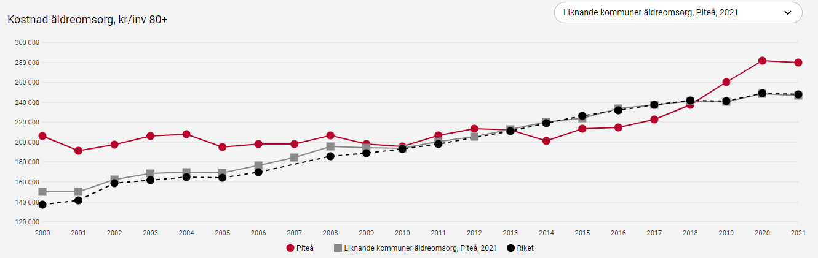
Utveckling av kostnader äldreomsorg
Socialtjänsten

Slide 3
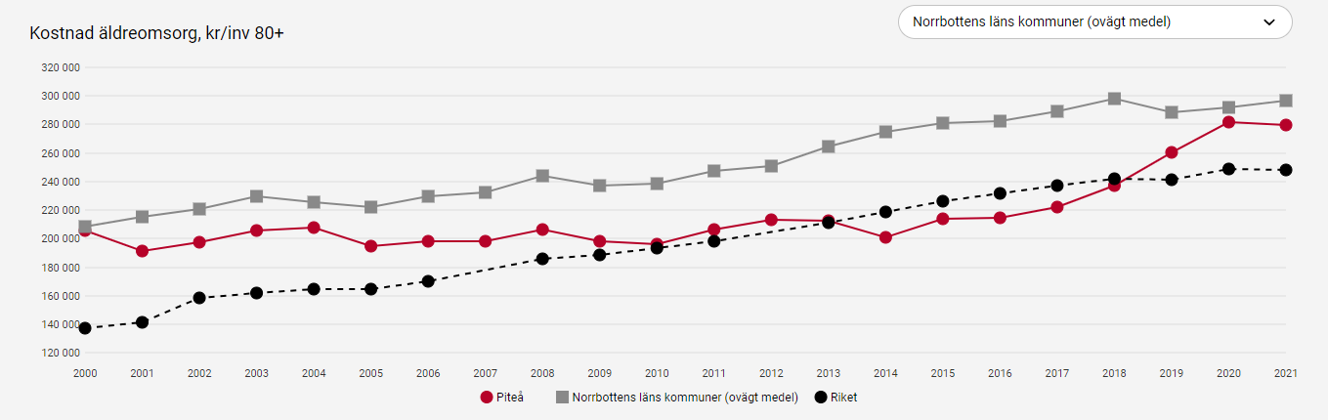

Slide 4
Kvalitet och kostnader äldreomsorgen
Socialtjänsten

Slide 5
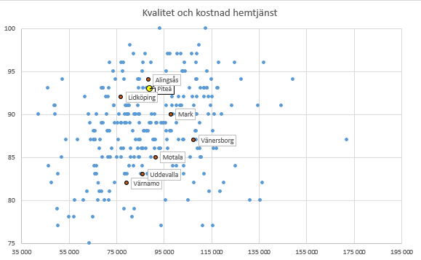
Hemtjänst
Socialtjänsten

Slide 6
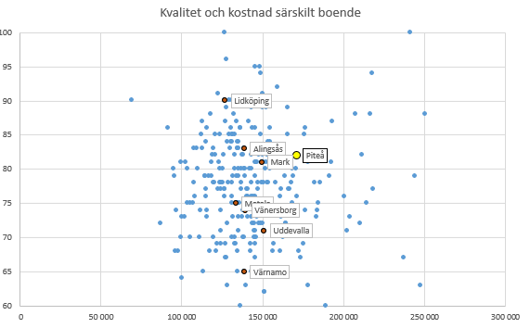
Särskilt boende
Socialtjänsten

